Slide 1
算法设计与分析 回溯法

Slide 2
主要内容
N皇后问题
回溯法思想
回溯算法
回溯法应用

Slide 3
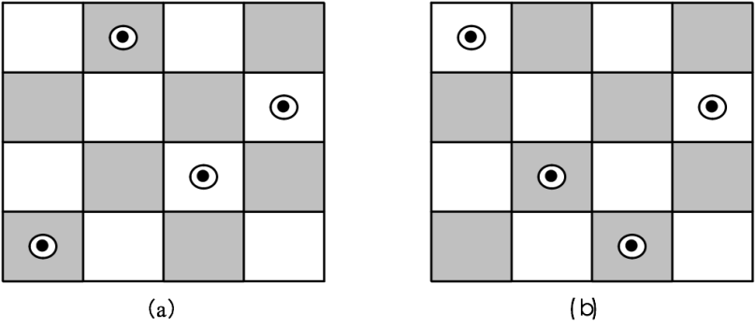
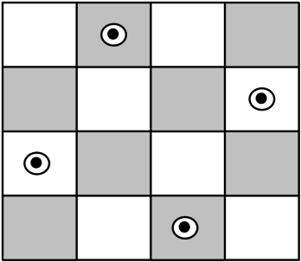
N皇后问题
在n×n格的棋盘上放置彼此不受攻击的n个皇后。按照国际象棋的规则，皇后可以攻击与之处在同一行或同一列或同一斜线上的棋子。
n后问题等价于在n×n格的棋盘上放置n个皇后，任何2个皇后不放在同一行或同一列或同一斜线上。
n＝1 显而易见。n＝2、3，问题无解。n>=4 时，以4后为例
4后问题的两种无效布局
4后问题的一个有效布局

Slide 4
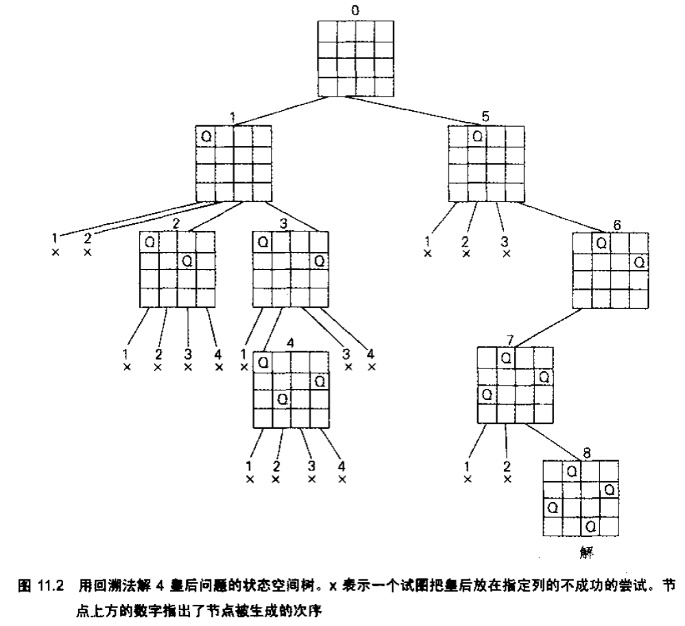
求解过程图示
问题：
1、解怎么表示？
2、解如何组织？
3、怎么找到最优解？

Slide 5
基本概念
解空间
可能解
可行解
最优解

Slide 6
解空间
问题的解向量 ，——解的表达形式
的取值范围 ， 。
问题的解空间由笛卡尔积 构成。
例：4皇后问题
解向量 ：4维的向量
表示第 i 行皇后的列位置，取值范围
解空间——4维向量的全部组合

Slide 7
四后问题的解空间
向量 表示皇后的布局。分量 表示第 行皇后的列位置。
的取值范围 ， 有 4⁴ 个可能解
(1,4,2,3)
(2,4,1,3)
(2,4,3,1)

Slide 8
可行解和最优解
可行解：满足约束条件的解，解空间中的一个子集
最优解：使目标函数取极值（极大或极小）的可行解，一个或少数几个
找可行解，一般找到就可以，但是找最优解一般要遍历整棵树。

Slide 9
回溯法简介
有“通用解题法”之称，将所有的解（问题的解空间）按照一定结构排列，再进行搜索。
一般解空间构造成树状结构，用深度优先的策略搜索
两种方式：
只需要一个解的话，找到解就停止
需要求所有解，则需做“树的遍历”找到所有解。
通常用排除法（剪枝），减少搜索空间

Slide 10
回溯法术语
树由节点组成：
有三种节点：
根节点
中间节点
回溯法就是搜索树中某个特定目标节点
叶子节点

Slide 11
术语
树中每个非叶子节点都是一个或是多个其他节点的父节点
树中节点（除了根节点）都只有一个父节点
parent
parent
children
children

Slide 12
回溯法的关键问题
节点的含义是什么？（根据问题确定）
节点在树中的关系是什么？（根据问题确定）
如何产生新的节点？（树的遍历算法）
如何判断节点是否是所求解？（easy！）

Slide 13
回溯法的基本思想
定义节点
(1)针对所给问题，定义问题的解空间；
(2)确定易于搜索的解空间结构；
(3)以深度优先方式搜索解空间，并在搜索过程中用剪枝函数避免无效搜索。
尽量少产生新节点
产生新节点
定义节点关系
常用剪枝函数：
用约束函数在扩展结点处剪去不满足约束的子树

Slide 14
回溯法的存储空间
用回溯法解题的一个显著特征是在搜索过程中动态产生问题的解空间。在任何时刻，算法只保存从根结点到当前扩展结点的路径。如果解空间树中从根结点到叶结点的最长路径的长度为h(n)，则回溯法所需的计算空间通常为O(h(n))。而显式地存储整个解空间则需要O(2^{h(n)})或O(h(n)!)内存空间。

Slide 15
状态空间树
状态空间树看成为一棵高度为 的树，
第0层有 个分支结点，构成 棵子树，每一棵子树都有 个分支结点。
第1层，有 个分支结点，构成 棵子树。
第 层，有 个结点，它们都是叶子结点。

Slide 16
4后问题的约束条件
4后问题状态空间树: 4叉完全树
约束方程：
不在同一列：第i行皇后列位置与第j行皇后列位置不同
不在同一个斜线上：

Slide 17
求解过程图示
向量 表示皇后的布局。分量 表示第 行皇后的列位置。
的取值范围
(0,0,0,0)
(1,0,0,0)
(1,1,0,0)
(1,3,0,0)
(1,4,0,0)

Slide 18
n后问题
bool Queen::Place(int k) //检查前k行是否合法
{
for (int j=1;j<k;j++) //逐行检查
if ((abs(k-j)==abs(x[j]-x[k]))||(x[j]==x[k]))
return false;
return true;
}
void Queen::Backtrack(int t)//对第t行放置皇后
{
if (t>n) sum++;//当层数大于n时，统计解个数
else
for (int i=1;i<=n;i++) {
x[t]=i;
if (Place(t)) Backtrack(t+1);//如果可以放置
//继续找下一行位置
}
}
解向量：(x₁, x₂, … , x_{n})
显约束：x_{i}=1,2, … ,n
隐约束：
1)不同列：x_{i}≠x_{j}
2)不处于同一正、反对角线：|i-j|≠|x_{i}-x_{j}|
1、为什么不检查行？
2、x_{i}≠x_{j}什么意思？
3、|i-j|≠|x_{i}-x_{j}|什么意思？

Slide 19
生成问题状态的基本方法
扩展结点:一个正在产生儿子的结点称为扩展结点
活结点:一个自身已生成但其儿子还没有全部生成的节点称做活结点
死结点:一个所有儿子已经产生的结点称做死结点
深度优先的问题状态生成法：如果对一个扩展结点R，一旦产生了它的一个儿子C，就把C当做新的扩展结点。在完成对子树C（以C为根的子树）的穷尽搜索之后，将R重新变成扩展结点，继续生成R的下一个儿子（如果存在）
宽度优先的问题状态生成法：在一个扩展结点变成死结点之前，它一直是扩展结点
回溯法：为了避免生成那些不可能产生最佳解的问题状态，要不断地利用限界函数(bounding function)来处死那些实际上不可能产生所需解的活结点，以减少问题的计算量。具有限界函数的深度优先生成法称为回溯法

Slide 20
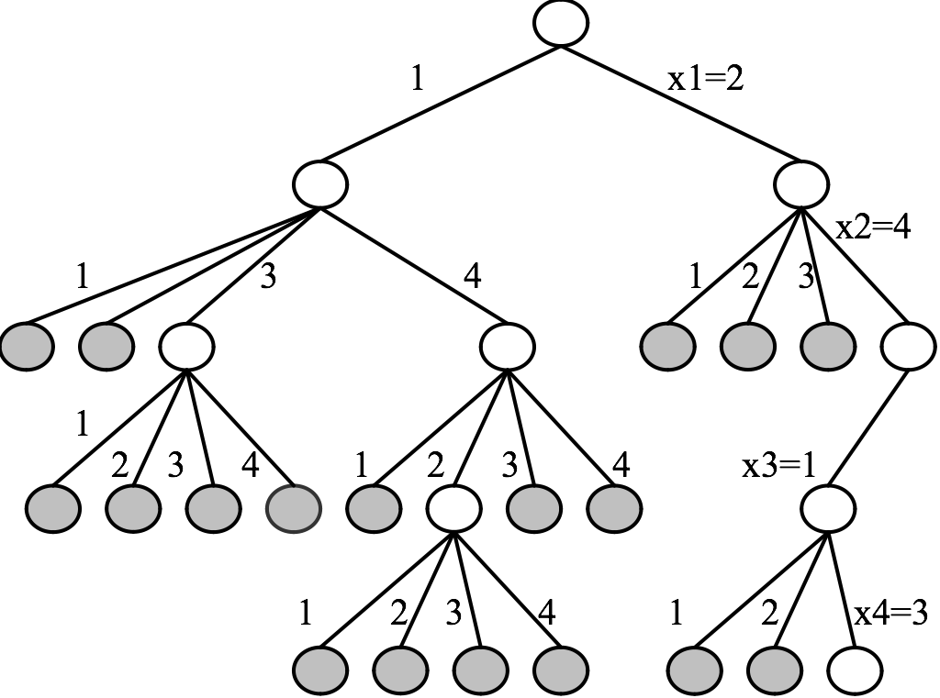
图 7.7 用4_queens算法解4后问题时的搜索树

Slide 21
递归回溯
回溯法对解空间作深度优先搜索，因此，在一般情况下用递归方法实现回溯法。
void backtrack (int t)
{
if (t>n) output(x);
else
for (int i=f(n,t);i<=g(n,t);i++) {
x[t]=h(i);//当前解
if (constraint(t)&&bound(t)) backtrack(t+1);
}
}
解的第一种可能
解的最后一种情况

Slide 22
子集和问题（1）
问题: 给定 n 正整数w₁, …, w_{n} 集合，一个正整数 S，找到所有子集，使其和等于 S.
举例: n = 3, w₁ = 2, w₂ = 4, w₃ = 6, and S = 6.
解: {2, 4} and {6}.
蛮力法： O(2^{n}) ——问题规模很大时不适用.
为了更好解决问题，利用回溯法。

Slide 23
子集和问题(2)
向量x=(x1, x2 ,…, xn)表示节点，每个xi的取值范围{0,1}
我们利用一棵二叉树进行回溯
每一行表示一个元素w_{i}的选择情况，标1表示选中，0表示没选中
每个节点赋予一个值，表示当前求和大小
根节点是0，表示没有元素选定

Slide 24
子集和问题(3)
例如：w₁ = 2, w₂ = 4, w₃ = 6 and S = 6:
0
(0,0,0)
yes
no
i₁
2
(1,0,0)
0
(0,0,0)
yes
no
yes
no
i₂
6
(1,1,0)
2
(1,0,0)
4
0
yes
no
yes
no
yes
no
yes
no
i₃
12
6
8
2
10
4
6
0
(1,1,1)
(1,1,0)
(1,0,1)
(1,0,0)

Slide 25
如何得到解
检查每个叶子节点是否其和为S，如果是就返回该节点的路径 (该路径就是解)，或是该节点的状态也是解。
S=6
0
(0,0,0)
yes
no
i₁
2
(1,0,0)
0
(0,0,0)
yes
no
yes
no
i₂
6
(1,1,0)
2
(1,0,0)
4
0
yes
no
yes
no
yes
no
yes
no
i₃
12
6
8
2
10
4
6
0
(1,1,1)
(1,1,0)
(1,0,1)
(1,0,0)

Slide 26
回溯法的剪枝技术
节点：有希望的/没有希望的
如果节点没有希望，其下面的子树都不搜索——剪枝.
例： w₁ = 3, w₂ = 4, w₃ = 5, w₄ = 6; S = 13
没有希望的节点
0
yes
no
3
0
yes
no
yes
no
7
3
4
0
yes
no
yes
no
yes
no
12
7
8
3
9
4
yes
no
13
7

Slide 27
Sum of Subsets Problem
Question: 如何确定一个节点是否有希望?
首先，对所有元素排序，假设 w₁ ≤ w₂ ≤ … ≤ w_{n}
其次，对节点评估
weightSoFar = 当前解的和
totalPossibleLeft = 剩下从 i + 1 到 n 元素的和（当前是第i层）

Slide 28
有希望 and 没希望
一个节点是有希望的，如果满足下面两个条件：
weightSoFar + totalPossibleLeft ≥ S
weightSoFar + w_{i+1} ≤ S or weightSoFar = S
一个节点是没有希望的，如果满足下面条件之一：
weightSoFar + totalPossibleLeft < S
weightSoFar + w_{i+1} > S

Slide 29
Sum of Subsets Problem: Algorithm
sumOfSubsets(i, weightSoFar, totalPossibleLeft )
1) if (promising(i)) //may lead to a valid solution
2) if ( weightSoFar = S ) 3) print include[1] to include[i] //found solution 4) else //expand the node 5) include[i + 1] = “yes” //try including 6) sumOfSubsets(i + 1, weightSoFar + w[i + 1], totalPossibleLeft – w[i + 1]) 7) include[i + 1] = “no” //try excluding 8) sumOfSubsets(i + 1, weightSoFar, totalPossibleLeft – w[i + 1])
boolean promising(i) return ( weightSoFar + totalPossibleLeft ≥ S) && ( weightSoFar = S || weightSoFar + w[i + 1] ≤ S )
初始调用 sumOfSubsets(0, 0, )

Slide 30
A Pruned State Space Tree w₁ = 3, w₂ = 4, w₃ = 5, w₄ = 6; S = 13
1
0
3
0
2
3
11
0
4
0
4
0
3
7
8
3
12
4
15
0
5
0
5
0
5
0
4
13
12
5
7
9
8
10
3
9
14
4
6
0
6
13
7
7
: backtrack

Slide 31
A Pruned State Space Tree w₁ = 3, w₂ = 4, w₃ = 5, w₄ = 6; S = 13
1
0
3
0
2
weightSoFar = 7
totalPossibleLeft = 11
weightSoFar + totalPossibleLeft ≥ 13
weightSoFar + w₃ ≤ 13
➔ It is promising.
3
11
0
4
0
4
0
3
7
8
3
12
4
15
0
5
0
5
0
5
0
4
13
12
5
7
9
8
10
3
9
14
4
6
0
6
13
7
7
: backtrack
Nodes numbered in “exploration” order

Slide 32
A Pruned State Space Tree w₁ = 3, w₂ = 4, w₃ = 5, w₄ = 6; S = 13
1
0
3
0
weightSoFar = 8
totalPossibleLeft = 6
weightSoFar + totalPossibleLeft ≥ 13
weightSoFar + w₄ > 13
➔ It is non-promising.
2
3
11
0
4
0
4
0
3
7
8
3
12
4
15
0
5
0
5
0
5
0
4
13
12
5
7
9
8
10
3
9
14
4
6
0
6
13
7
7
: backtrack
Nodes numbered in “exploration” order

Slide 33
复杂度分析 (1)
输入整数的个数和S决定了算法效率
Question: S的值如何影响算法效率?
对于相同输入的整数集合，S越小，算法越快
weightSoFar + wi+1 > S 容易满足.
对于相同输入的整数集合，S非常大，算法也快
weightSoFar + totalPossibleLeft < S 容易满足.

Slide 34
Complexity of the Algorithm (2)
Question: 算法最坏的复杂度?
假设S 造成了最坏的情况.
Answer: O(2^{n}).
例如：w₁ + … + w_{n-1} < S and w_{n} = S
Question: What is the solution for this case?
Answer: { w_{n} }
In this case, all the nodes in the state space tree before w_{n} is considered are promising ➔ Θ(2^{n}) nodes will be visited.

Slide 35
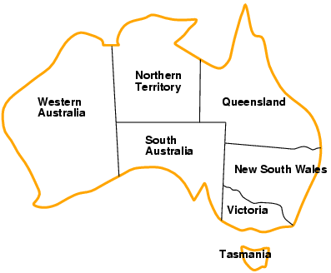
地图填色问题
变量: WA, NT, Q, NSW, V, SA, T
定义域: D_{i} = {red,green,blue}
约束: 相邻区域颜色不同
例如, WA ≠ NT
(WA,NT) 的状态只能在集合 {(red,green),(red,blue),(green,red), …}中

Slide 36
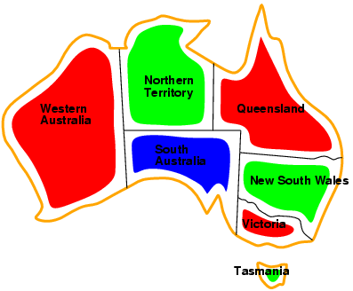
地图填色问题
可行解：
WA = red, NT = green,Q = red, NSW = green, V = red, SA = blue,T = green

Slide 37
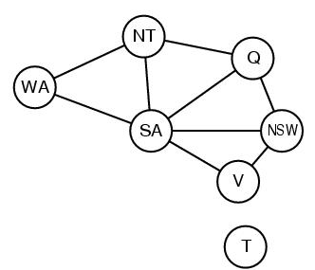
地图的抽象表示——图
一个节点是一个州，边表示邻接关系

Slide 38
问题描述与分析
解空间：
7 个变量，每个变量有三种取值 → O(3⁷) 种解
节点定义：(x1,x2,…,x7)，xi取值范围{red,green,blue}
状态树的构造：每一层是一个变量的涂色情况
树最多有8层（根是第0层）
每个叶子节点就是一种解，可能是无效解，也可能是有效解

Slide 39

回溯法

Slide 40
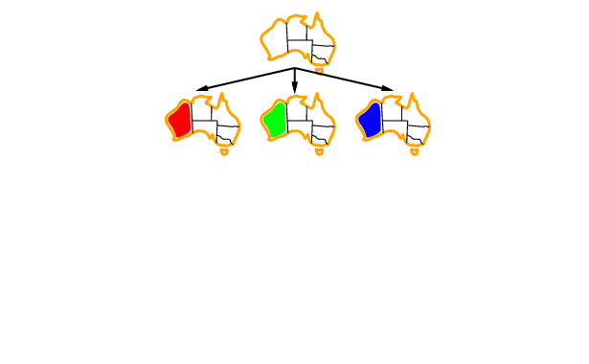
回溯法

Slide 41
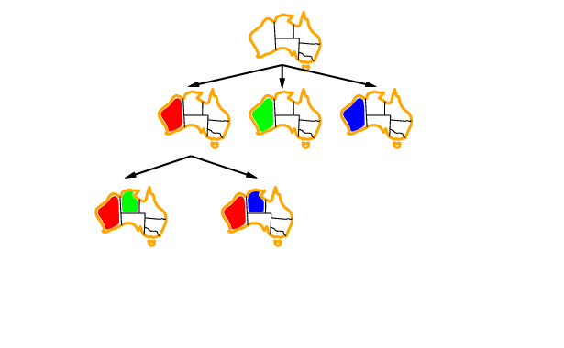
回溯法

Slide 42
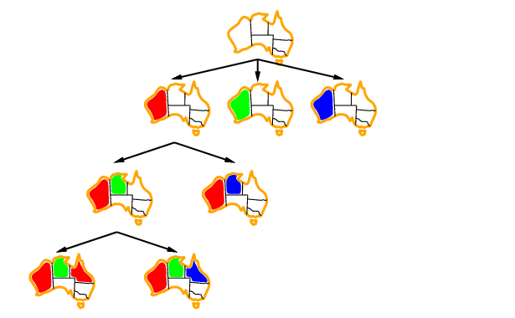
回溯法

Slide 43
如何提高回溯效率？
考虑下面三个因素：
下一层选择哪个变量?（下一次给哪个州涂色？）
用什么颜色顺序展开节点?
如何提前探知不可行的解?

Slide 44


选择下一个需要涂色的变量
选择具有可填图颜色较少的变量（州）——最小剩余值准则（MRV）
选择当前约束最多的变量（州）填涂（DH）
这两个准则的思想：容易导致失败的变量先赋值，如果这些变量注定无法赋值，我们希望早些发现。MRV先用，DH用于tie break

Slide 45
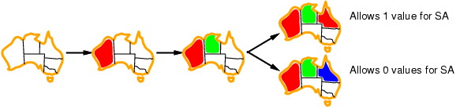
变量值的选择
排除使剩下的变量可选值最小的赋值
Q选择红色，因为红色可以使SA具有最大灵活的赋值（希望能继续找到解）

Slide 46
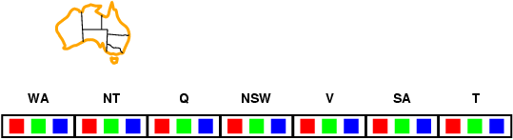
向前探查——早点发现失败
思想:
如果节点X已经赋值，检查所有与X相邻的节点Y，删除Y中与X赋值矛盾的赋值；
如果没有变量具有合法值则回溯。

Slide 47
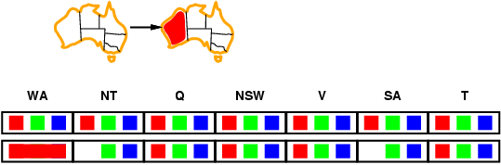
向前探查

Slide 48
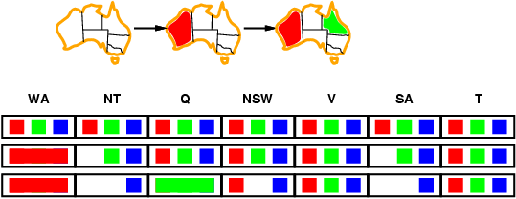
向前探查

Slide 49
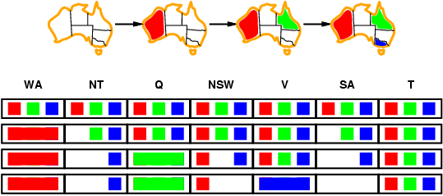

Slide 50
装载问题
有一批共n个集装箱要装上2艘载重量分别为c1和c2的轮船，其中集装箱i的重量为wi，且
装载问题要求确定是否有一个合理的装载方案可将这个集装箱装上这2艘轮船。如果有，找出一种装载方案。
例如：当n=3,c1=c2=50,
w=[10,40,40]时，则可以将集装箱1和2装到第一艘轮船上，而将集装箱3装到第二艘轮船上；
w=[20,40,40]，则无法将这3个集装箱都装上轮船。

Slide 51
装载问题
容易证明，如果一个给定装载问题有解，则采用下面的策略可得到最优装载方案:
(1)首先将第一艘轮船尽可能装满；
(2)将剩余的集装箱装上第二艘轮船。
将第一艘轮船尽可能装满等价于选取全体集装箱的一个子集，使该子集中集装箱重量之和最接近。

Slide 52
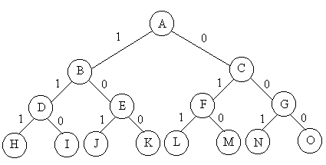
装载问题
解空间：（x1,x2,…xn）子集树
树结构：每层表示元素xi是否选中
剪枝：
（1）cw记当前的装载重量，cw=
若在子集树的第j+1层的结点z处，则当cw>c1时，以结点z为根的子树中所有结点都不满足约束条件，因而该子树中的解均为不可行解，故可将该子树剪去。
（2）r =剩余集装箱的重量；
若 当前载重量cw+r≤ 当前最优载重量bestw，可将z的子树剪去

Slide 53
装载问题
void backtrack (int i)
{// 搜索第i层结点
if (i > n) // 到达叶结点
更新最优解bestx,bestw;return;
r -= w[i];
if (cw + w[i] <= c) {// 搜索左子树
x[i] = 1;
cw += w[i];
backtrack(i + 1);
cw -= w[i]; }
if (cw + r > bestw) {
x[i] = 0; // 搜索右子树
backtrack(i + 1); }
r += w[i];
}
用回溯法设计解装载问题的O(2^{n})计算时间算法。在某些情况下该算法优于动态规划算法。

Slide 54
界限函数
有效剪枝的一种方法
对状态的可行性定义一个界限（量化指标），利用该指标决定是否剪枝
适用于最优问题求解（以最大值问题为例）
例如：若干集装箱装船，在船装载能力有限的情况下，尽可能多的装集装箱

Slide 55
分支限界法
分支限界法与回溯法：
求解目标：回溯法的求解目标是找出解空间树中满足约束条件的所有解，而分支限界法的求解目标则是找出满足约束条件的一个解，或是在满足约束条件的解中找出在某种意义下的最优解。
搜索方式的不同：回溯法以深度优先的方式搜索解空间树，而分支限界法则以广度优先或以最小耗费优先的方式搜索解空间树。

Slide 56
分支限界法思想
分支限界法首先要确定一个合理的限界函数（bound funciton），并根据限界函数确定目标函数的界[down ,up]，按照广度优先策略搜索问题的解空间树，在分直结点上依次扩展该结点的孩子结点，分别估算孩子结点的目标函数可能值，如果某孩子结点的目标函数可能超出目标函数的界，则将其丢弃；否则将其加入待处理结点表（简称PT表），依次从表PT中选取使目标函数取得极值的结点成为当前扩展结点，重复上述过程，直到得到最优解。

Slide 57
界限函数的一些定义
假设状态空间树种的一个节点对应的解是
X= (x1,….,xlev,-,..,-)，lev 是该节点所处的层数
定义C(X) 是X的后代中可行解的最大获益，如果X本身就是可行解（lev = n），则C(X)=X的获益；如果X= (-, …,-) （lev = 0），则C(X)= 问题的最佳获益

Slide 58


一般情况下，只能通过遍历具有根节点X的子树来计算C(X)，但是这样做没有意义；
一个变通的做法就是定义一个界限函数B(X)；
B(X)是任何可行解（该解是状态空间树中X的后代）的获益的上界；
如果X是可行解，则

Slide 59


界限函数
B(X)可用于对状态树进行剪枝，当
OPTP是搜索过程中获得的当前最优解的获益
则
说明X的后代都可以被剪枝，因为其获益的上界不会比当前最大获益大；

Slide 60
对界限函数的要求
容易算
与C(X) 接近
寻找B(X)是很困难的事情

Slide 61
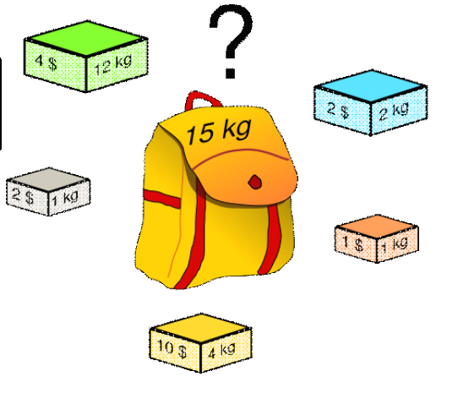
举个栗子——0-1背包问题
给定n种物品和一个背包，物品i的重量是w_{i}，其价值为p_{i}，背包的容量为C。如何选择装入背包的物品，使得装入背包中物品的总价值最大? 0/1背包问题。

Slide 62
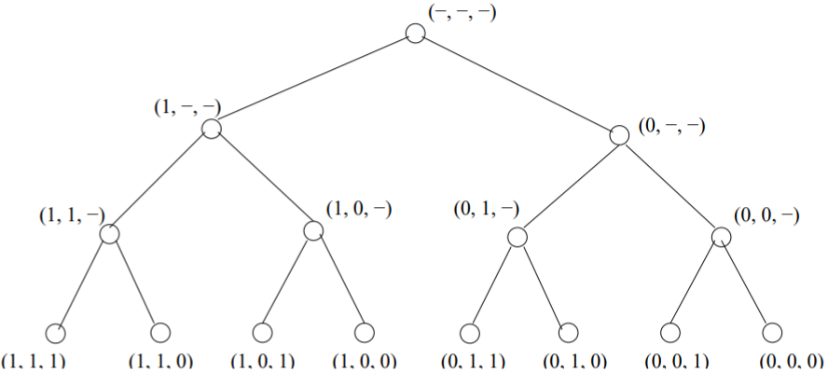
状态树

Slide 63
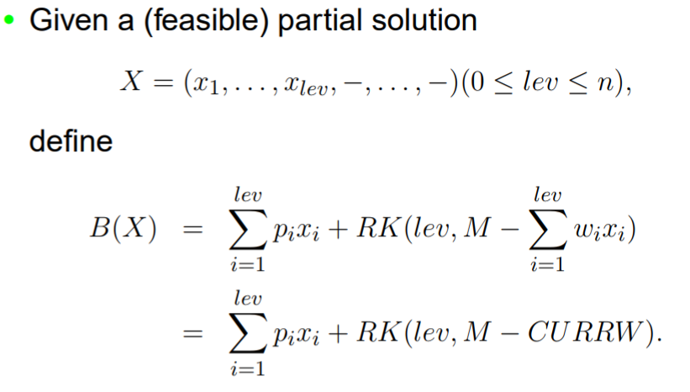



0-1背包问题的界限函数
利用分数背包问题的解作为B(X)
是利用物品 和剩余 空间得到的分数背包问题的解

Slide 64

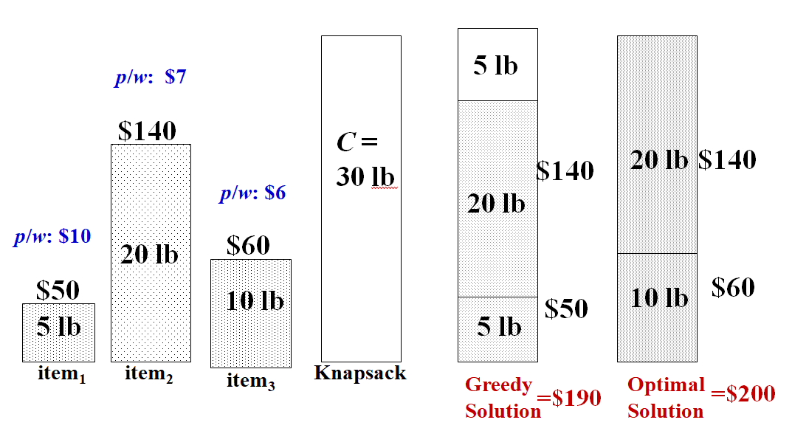
分数背包问题求解
分数背包问题求解算法过程:
降序排序p_{i} / w_{i}
根据排序次序这个增加物品，直到这个物品装完，或是超出背包容量
如果背包没有满，选择下一个的物品开始装

Slide 65

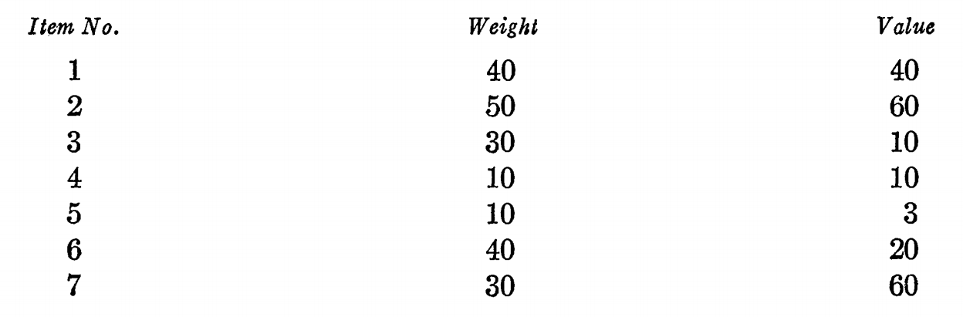
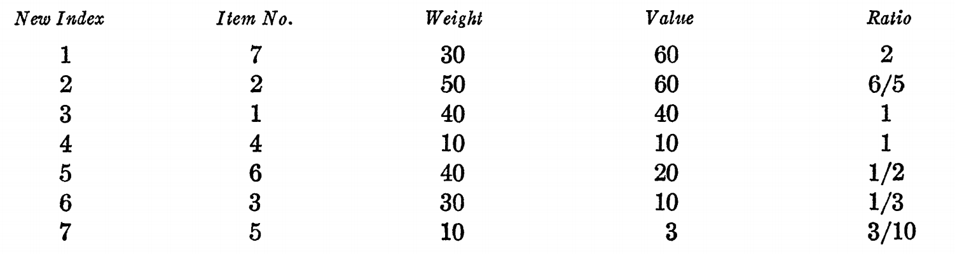
一个栗子

Slide 66
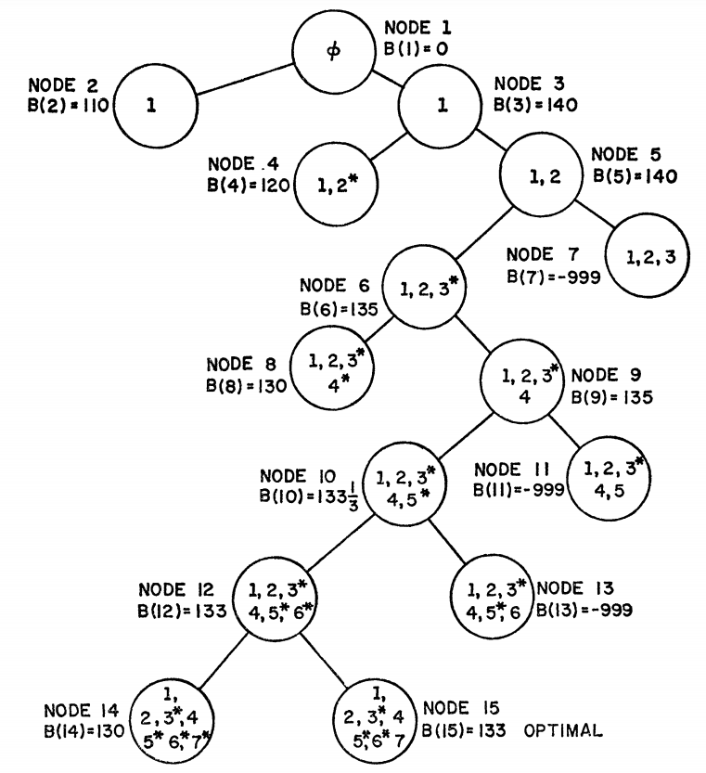
不选1
选1
物品是重新排序后的物品

Slide 67
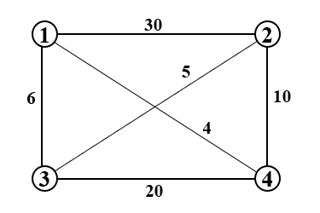
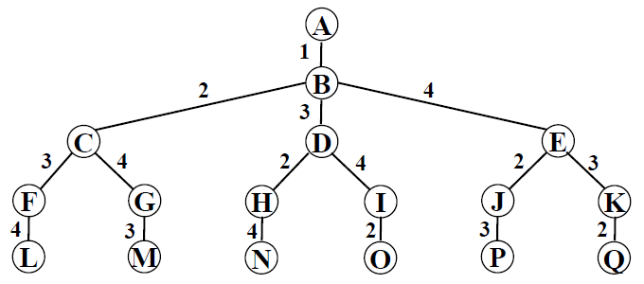
分支界限法求旅行商问题
问题描述 某售货员要到若干城市去推销商品，已知各城市之间的路线(或旅费)。要选定一条从驻地出发，经过每个城市一遍，最后回到驻地的路线，使总的路程(或总旅费)最小。只考虑4个城市的情况，下面这个带权图即为问题的转化。
解空间树：两个节点之间路径上的标识数组代表所走城市

Slide 68
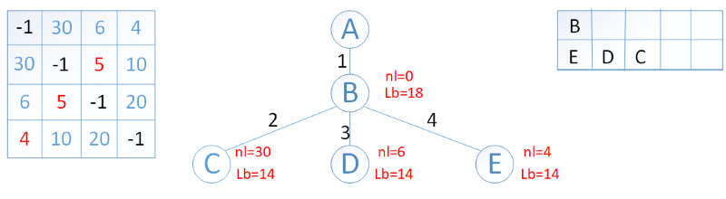
nl:now_length，当前所走路程长度。
Lb:lower bound，剩下的城市的可行解的下界，即每一个节点出边之和。
左上角为图的邻接矩阵，右上角为活节点表，当扩展节点为B时，他需要一次性产生自己的所有子节点。可以看到B出的Lb为18，这个18就是每一行或者每一列除-1之外最小权值相加，即4+5+5+4=18。这个就是下界。

Slide 69
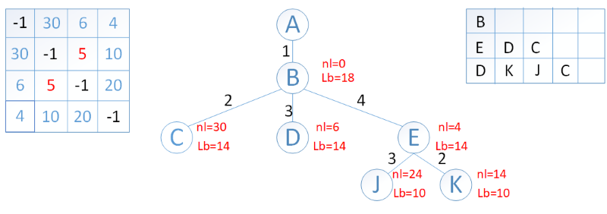

Slide 70
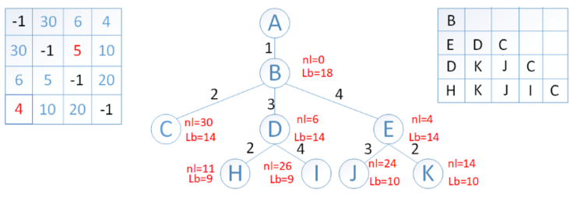

Slide 71
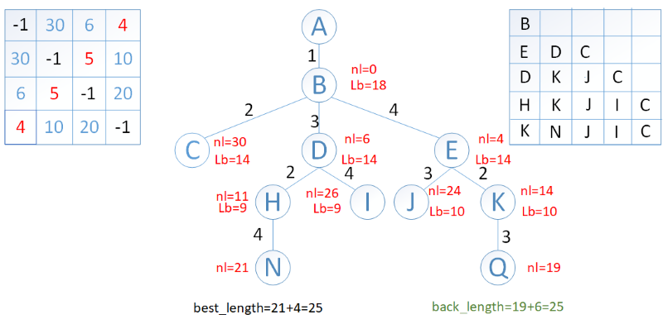

Slide 72
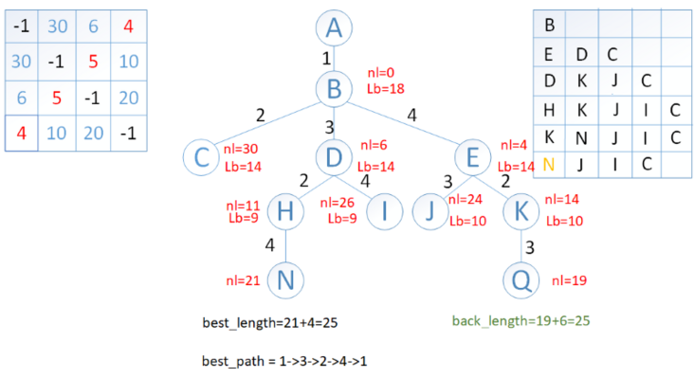
最优路径：13241

Slide 73
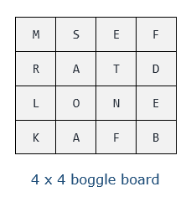
回溯法实例
Given an M × N boggle board, find a list of all possible words that can be formed by a sequence of adjacent characters on the board. We are allowed to search a word in all eight possible directions, i.e., North, West, South, East, North-East, North-West, South-East, South-West, but a word should not have multiple instances of the same cell.
Consider the following the traditional 4 × 4 boggle board. If the input dictionary is [START, NOTE, SAND, STONED], the valid words are [NOTE, SAND, STONED].

Slide 74
searchBoggle(board, words)
{
if (board.size() == 0)
return result;
// `M × N` board
int M = board.xsize();
int N = board.ysize();
// generate all possible words in a boggle
for (int i = 0; i < M; i++)
for (int j = 0; j < N; j++)
search (board, words, result, processed, i, j, "");
return result;
}

Slide 75
row= { -1, -1, -1, 0, 1, 0, 1, 1 }; col = { -1, 1, 0, -1, -1, 1, 0, 1 }; bool isSafe(int x, int y, auto &processed) return (x >= 0 && x < processed.size()) && (y >= 0 && y < processed[0].size()) && !processed[x][y]; search (board, words, result, processed, i, j, path) { processed[i][j] = true; path += board[i][j]; // check whether the path is present in the input set if (words.find(path) != words.end()) result.insert(path); // check for all eight possible movements from the current cell for (int k = 0; k < 8; k++) // skip if a cell is invalid, or it is already processed if (isSafe(i + row[k], j + col[k], processed)) { search (board, words, result, processed, i + row[k], j + col[k], path); processed[i][j] = false; }

